Slide 1
第8章 同步发电机和电动机【增补】
Synchronous Generators and Motors
A synchronous generator is a device for converting mechanical
power from a prime mover to ac electric power at a specific voltage and frequency.
The term synchronous refers to the fact that this machine’s electrical frequency is locked in or synchronized with its mechanical rate of shaft rotation.
The synchronous generator is used to produce the vast majority of electric power used throughout the world.
A synchronous motor is the same physical machine as a synchronous generator, except that the direction of real power flow is reversed.
The speed of a synchronous motor is constant from no load to the maximum possible load on the motor.

Slide 2
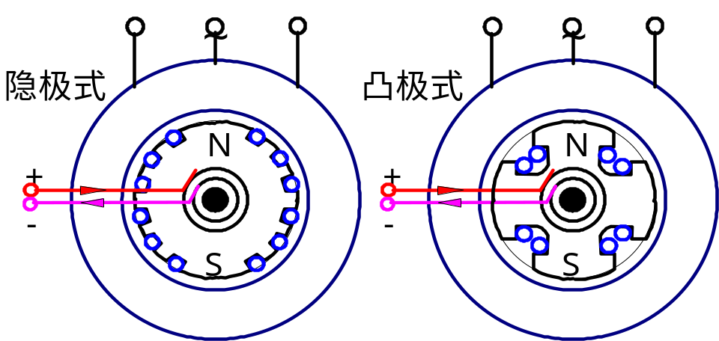
8.1同步电机的结构与基本工作原理
一、结构
在同步发电机中，直流电流送入转子绕组，形成转子磁场。转子由原动机拖动（水轮机/汽轮机/风力…），产生旋转磁场，在三相定子绕组中感生三相电压。
同步发电机的转子绕组称为磁场绕组/励磁绕组，定子绕组称为电枢绕组。
同步发电机的转子基本上是一个大的电磁铁。磁极有凸极和隐极两种结构。

Slide 3
为什么有两种转子结构
凸极转子结构和加工比较简单，制造成本低。中小容量电机一般采用凸极以降低成本；
对大容量、高转速原动机，高速旋转的发电机转子将承受很大的离心力，采用隐极可以更好地固定励磁绕组。
水轮机转速低（每分钟几十、几百转），采用凸极式；汽轮机转速高（3000r/min), 采用隐极式；
汽轮发电机转速很高，转子直径受离心力影响，为增大容量，采用细长转子结构。

Slide 4
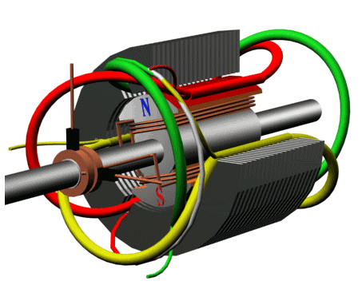
一种凸极结构同步电机结构模型
转子（凸极）
转子直流励磁绕组
三相定子电枢交流绕组
定子铁心
电刷、滑环
向转子提供直流的基本方法：
1、通过电刷和滑环（小功率电机，低成本）；

Slide 5
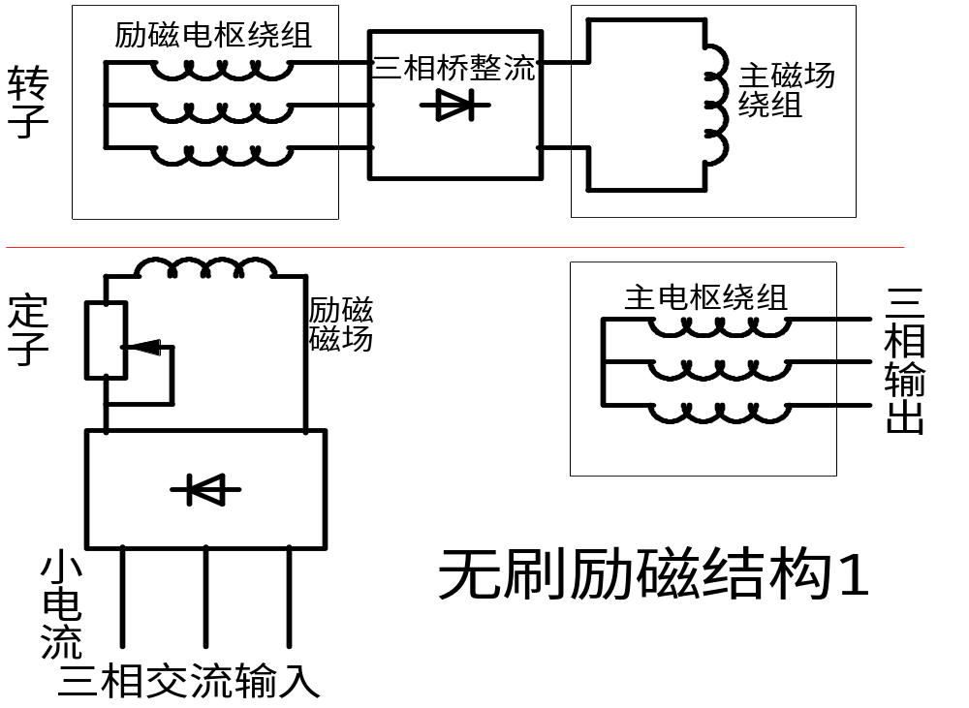
向转子提供直流的基本方法
通过安装在同步发电机轴上的直流电源直接供电（无刷励磁，大容量电机）。
原动机（汽轮机、、水轮机）拖动转子旋转
机电一体化，直接将整流二极管装在转子上。
需要外部提供小功率三相交流电源

Slide 6
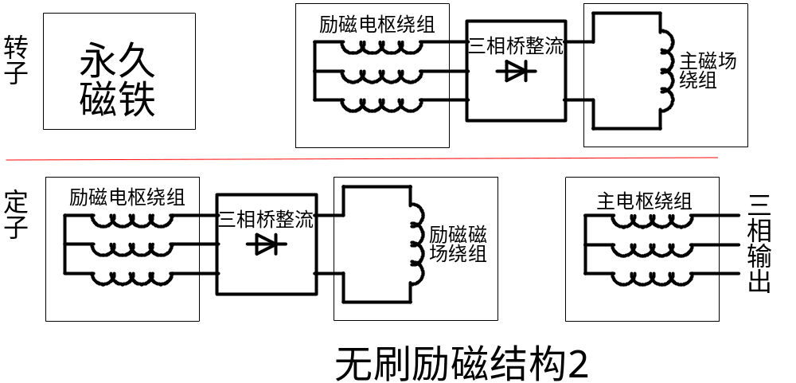
同步发电机的无刷励磁(无外部供电）
小功率
功率放大
原动机拖动转子旋转
定子侧可采用可控整流通过闭环自动调节励磁电流控制发电输出电压
电力输出

Slide 7
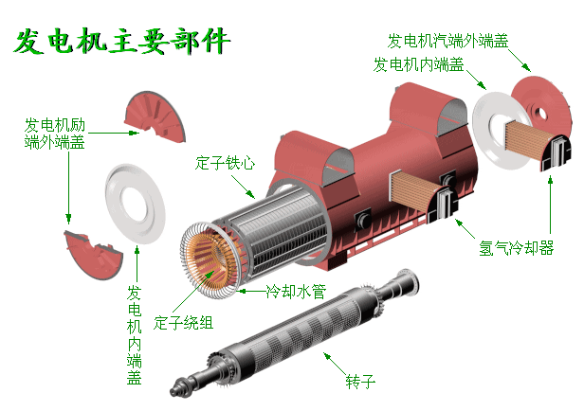
汽轮（同步）发电机结构

Slide 8
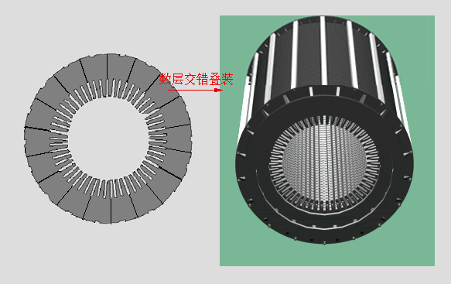
（1）定子铁心

Slide 9
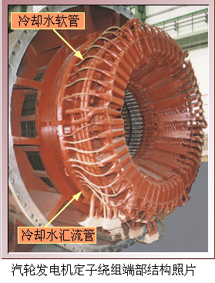
定子绕组端部结构

Slide 10
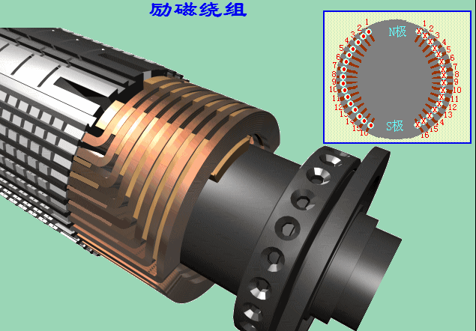
绕组励磁
隐极结构

Slide 11
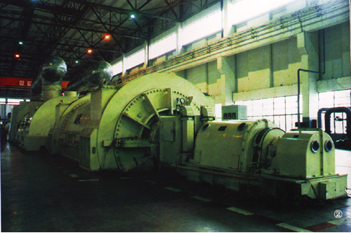
实例1
引进600MW汽轮发电机

Slide 12
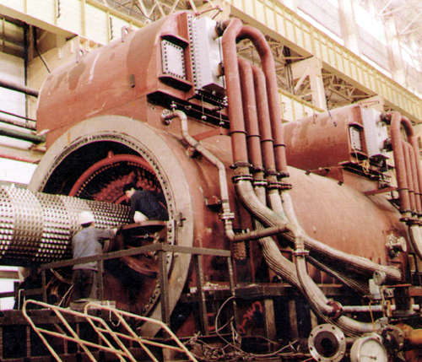
实例2 国产300MW汽轮发电机

Slide 13
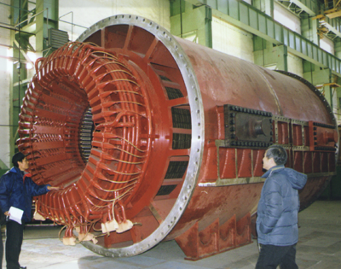
实例3 国产200MW汽轮发电机定子

Slide 14
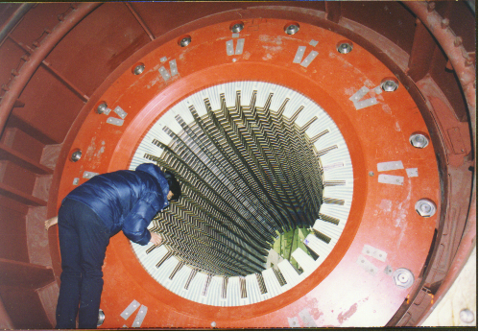
实例4
国产200MW汽轮发电机定子铁心

Slide 15
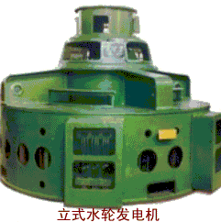
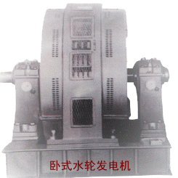
水轮发电机结构
(1)立式水轮发电机
(2)卧式水轮发电机

Slide 16
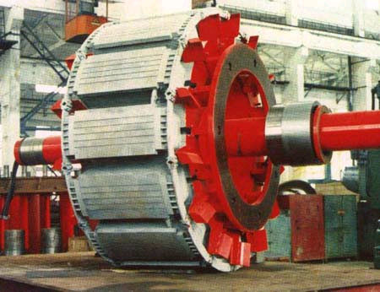
水轮发电机转子结构
凸极结构
10000kW水轮机转子

